Slide 1
香港电影欣赏
香港卧底电影蕴含的艺术性

Slide 2
CONTENTS
01
卧底片的发展及特点
目 录
02
片导演介绍
03
香港卧底形象的传播价值
04
香港卧底片的文化成因
05
卧底角色的历史轨迹

Slide 3
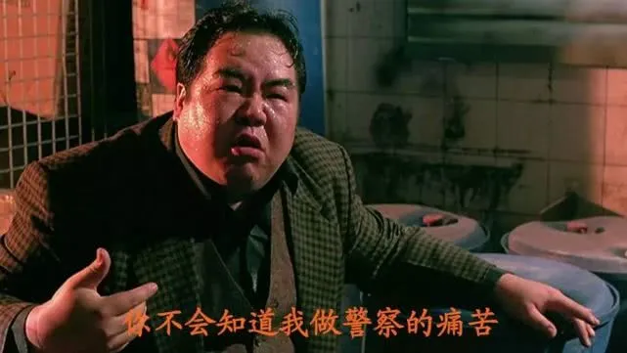
卧底片
“香港卧底片，一直都是咱们很熟悉的电影类型。周润发、周星驰、梁朝伟、刘德华、古天乐等等，一大波男神都演过卧底，几大影帝互相飙演技，简直不要太过瘾。”

Slide 4
01
卧底片的发展及特点

Slide 5
卧底片的发展
香港卧底片，一直都是咱们很熟悉的电影类型。港式卧底片其实早在上世纪六七十年代就初具雏形了。
当时大导演楚原，根据好莱坞007系列，拍出来一部电影，名叫《黑玫瑰与黑玫瑰》，里面的黑玫瑰姐妹，其实就是卧底，只不过，这部电影并没有把重点放在姐妹俩的卧底身份上。

Slide 6
卧底片的发展
可以简单点说，港式卧底片，以《无间道》为分水岭，可以分成三个阶段：「前《无间道》时代」、「《无间道》时代」、「后《无间道》时代」。
「前《无间道》时代」，港式卧底片主要是“单一卧底”的模式，卧底大多是警察派到黑帮里去的，电影主要展现的，是卧底在黑帮怎么生活、怎么完成卧底任务的。

Slide 7
02
卧底片导演介绍

Slide 8
卧底片导演介绍
代表作品：风云、无间道、古惑仔、头文字D、伤城、雏菊、精武风云·陈真电影作品：刘伟强执导首部热血青春型古装武侠3D电影，与黄晓明、阮经天、余文乐等合作的《血滴子》上映。2014年，刘伟强执导犯罪电影《青龙复仇》，由曾于2007年凭借《无间风云》（改编自《无间道》）夺得奥斯卡“最佳导演”的马丁·斯科塞斯担任监制，10月于北美公映。 [17] 2015年，由王晶执导、刘伟强担任监制的《澳门风云2》于春节贺岁档上映，仅仅5天，票房就突破3亿。 [18] 2017年，执导武侠魔幻新片《武林怪兽》 [4] ，同年其指导历史电影《建军大业》上映
2018年12月，其执导电影《武林怪兽》正式上映 [5] ；12月，获得第1届绍兴·柯桥新锐电影节亚洲最具影响力导演奖 [20] 。2019年9月，其执导剧情传记片《中国机长》上映 [6] ，该片上映第16天，票房突破25亿，进入华语电影票房前十 [21] 。
2019年12月22日，凭《中国机长》获得第11届澳门国际电影节最佳导演奖。
刘伟强

Slide 9
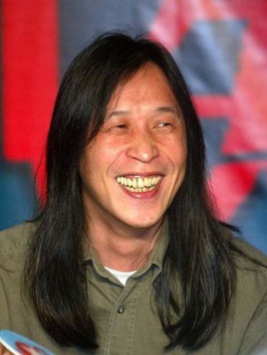
卧底片导演介绍
代表作品：阴阳路 八仙饭店之人肉叉烧包 等候董建华发落 变节
电影作品：1981年至1984年间在香港浸会大学传理学院修读电影。1987年首次执导电影《靓妹正传》。1993年执导的电影 《八仙饭店之人肉叉烧包》获得香港电影金像奖最佳男主角奖。2002年执导《等候董建华发落》， 获得第7届香港电影金紫荆奖最佳导演提名。2004年执导《给他们一个机会》，获得第9届香港电影金紫荆奖最佳导演提名。著有《醉傲千山》、《大摇大摆》、《这个女儿真爆炸》、《十二爸爸》等书。2016年，执导警匪动作片电影《拆弹专家》，该片于2017年五一档在中国大陆上映，是邱礼涛首部票房破亿的作品 ，该片获得包括最佳导演、最佳影片在内的七项第37届香港金像奖提名 [同年，执导爱情喜剧片《原谅他77次》，该片由蔡卓妍、周柏豪主演 。同年，执导恐怖片《失眠》，由黄秋生、卫诗雅及麦子乐主演，于第41届香港国际电影节首映。2017年，执导警匪动作片《泄密者》，该片由吴镇宇、张智霖、佘诗曼主演同年，执导由古天乐、张智霖、佘诗曼主演的恐怖片《常在你左右》，该片获得香港电影评论学会选为年度推荐电影 。
2018年，拍摄“扫毒”系列第二部《扫毒2》，该片依然由刘德华监制并主演
2019年，执导荒诞喜剧《家和万事惊》，该片由吴镇宇、古天乐、袁咏仪、张达明领衔主演
刘伟强

Slide 10
卧底片导演介绍
代表作品：使徒行者、My盛Lady、法网狙击、城寨英雄
电影作品：文伟鸿于90年代初加入香港无线电视，曾任助理编导，编导，由于无线电视在2012年出现挖角潮，因此获得机会，从编导晋升为监制，首部监制的电视剧是《法网狙击》。2013年监制电视剧《My盛Lady》。
2014年《使徒行者》为晋升监制仅两年的他带来TVB最佳剧集奖项。
2006年执导由邓萃雯、叶童、商天娥主演的电视剧《师奶兵团》。
2009年执导电视剧《老婆大人Ⅱ》。
2013年监制的《My盛Lady》更为黄子华赢得TVB最佳男主角奖项。
2014年执导电视剧《使徒行者》。
2016年执导电影《使徒行者》 [2]
2016年执导电视剧《城寨英雄》
2016年执导电视剧《同盟》
文伟鸿

Slide 11
03
香港卧底形象的传播价值

Slide 12
香港卧底形象的传播价值
卧底形象的传播价值。综合运用传播学相关理论，探寻卧底形象的的传播价值，以深入阐释卧底形象以香港电影为传播载体进行广泛的传播后，对社会、艺术、经济等领域所产生的影响和效益。

Slide 13
04
香港卧底片的文化成因

Slide 14
香港卧底片的文化成因
卧底形象的文化成因。从香港的殖民文化、市民文化和商业文化等社会历史文化角度着手，追溯香港电影中卧底形象的文化形成因素，对卧底形象的身份认同问题、审美意识问题以及类型化倾向问题等进行详述，深层次挖掘“卧底”这一人物形象背后所蕴藏的深刻且独特的的文化内涵和艺术内涵。

Slide 15
05
卧底角色的历史轨迹

Slide 16
卧底角色的历史轨迹
卧底故事的推陈出新，是为香港电影所独有的一段历程。从1981年章国明执导的《边缘人》开始算起，“卧底” 这一角色形象已经在香港电影银幕上风雨兼程逾三十五年时间。在此期间，无论是面对“新浪潮”的惊鸿一瞥，还是八九十年代香港电影工业的群雄逐鹿，亦或是香港回归带来的机遇和挑战，甚至是陆港两岸的合拍大潮，香港电影中的“卧底”们都自有一套穷则变、变则通的生存

Slide 17
感谢聆听

